Slide 1
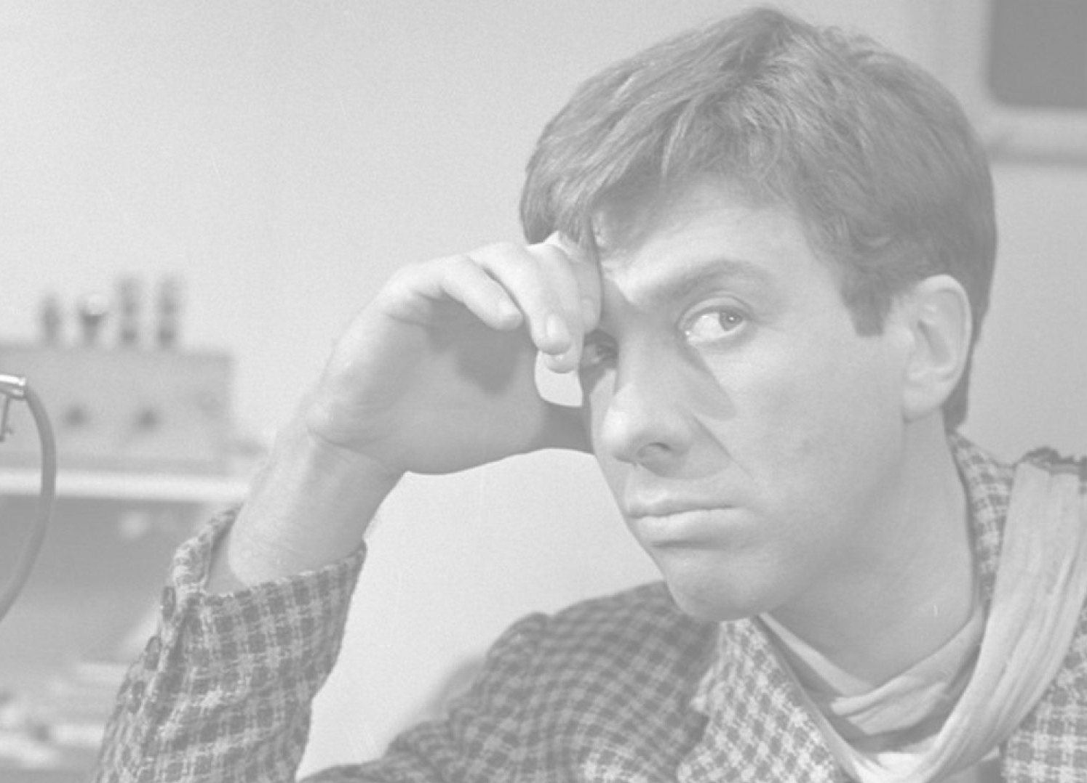
Java 11: Золотой теленок
вип Тарасов Владимир
отдел ДЦП ДКЦ
Naumen, 2019

Slide 2

Disclaimer
Доклад основан на реальных событиях. Слабонервным не слушать и не смотреть. Все, что будет сказано, является личным мнением автора. Автор не несет никакой ответственности за то, что говорит и показывает. И вообще, автор не уверен в том, что он говорит

Slide 3
План, он же Гога, он же Жора, он же оглавление, он же о чем
А нафига оно нам?
И как мы будем это делать?
Чо, так просто?
Кажется, что-то пошло не так…
Я устал — я ухожу

Slide 4

А нафига оно нам?

Slide 5
Старый добрый Oracle Java 8
С марта 2014
Мы так их полюбили:
- Default interface metods
- Lambda
- Optional
- Stream API
- Java Time API
- Repeatable annotations

Slide 6
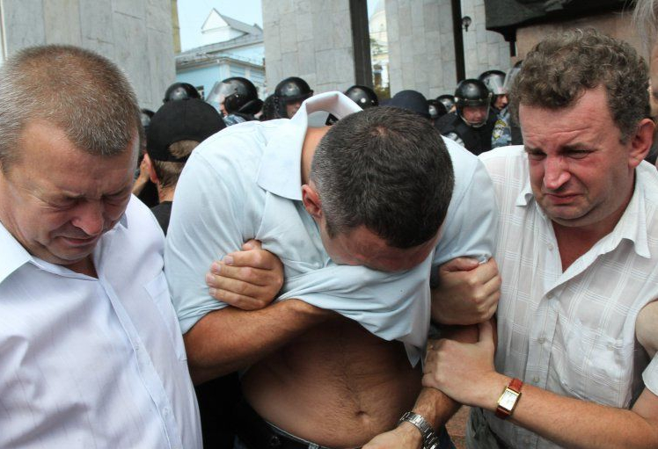
Oracle Java 8 снимают с бесплатной поддержки
Java SE 8 is going through the End of Public Updates process for legacy releases. Oracle will continue to provide free public updates and auto updates of Java SE 8, until at January 2019 for Commercial Users. Commercial Users continue to get free updates to Java SE 8 from OTN for free under the BCL license

Slide 7
И чо? Есть же Java 9 или 10
Релиз в сентябре 2017 и марте 2018
Новый релизный цикл с Java 9
Новые фичи языка
Улучшения JVM
Новые GC

Slide 8

Java 9 или 10 не LTS!

Slide 9
Ну дак давайте перейдем на Oracle Java 11
С сентября 2018 — свеженькая, новенькая
LTS!

Slide 10

пИчалька! Обновилась лицензия
You may not: use the Programs for any data processing or any commercial, production, or internal business purposes other than developing, testing, prototyping, and demonstrating your Application

Slide 11
Свободный задорный OpenJDK
С 2006 года
Огромное сообщество
В Linux дистрибутивах
Реализует спецификации Java
Протестирован TCK
GPL v2 + the Classpath exception
Oracle JDK → OpenJDK

Slide 12
А что если сразу на OpenJDK 11?
Project Amber (var — delivered)
Unsafe → Variable Handles
REPL JShell
Compact Strings
HTTP Client API
Flight Recorder
Project Jigsaw

Slide 13

А давайте!

Slide 14
Project Jigsaw
Modular Java Platform (JPMS) — разделение rt.jar на модули
Modular Java Application
Java Application Image with JLink

Slide 15
Видите здесь модульность? А ее нет
Проблема protected и public
JAR A
JAR B
<<package A>>
protected
<<inheritance>>
<<inheritance>>
<<uses>>
<<package C>>
<<package B>>
public
<<uses>>

Slide 16
Видите здесь модульность? А ее нет
Проблема package и private
JAR A
JAR B
<<package A>>
private
<<reflection>>
<<package C>>
<<package B>>
package

Slide 17
Модульность Jigsaw — я прозрел, доктор
Нет проблем с protected и public
module A {
exports A;
exports B;
}
module B {
requires A;
requires B;
}
JAR A
JAR B
<<package A>>
protected
<<inheritance>>
<<package B>>
public
<<uses>>
<<package C>>
<<package D>>
protected

Slide 18
Модульность Jigsaw — я прозрел, доктор
Нет проблем с package и private
module A {
exports A;
exports B;
}
module B {
requires A;
requires B;
}
JAR A
JAR B
<<package A>>
private
<<package C>>
<<package B>>
package

Slide 19

И как мы будем это делать?

Slide 20
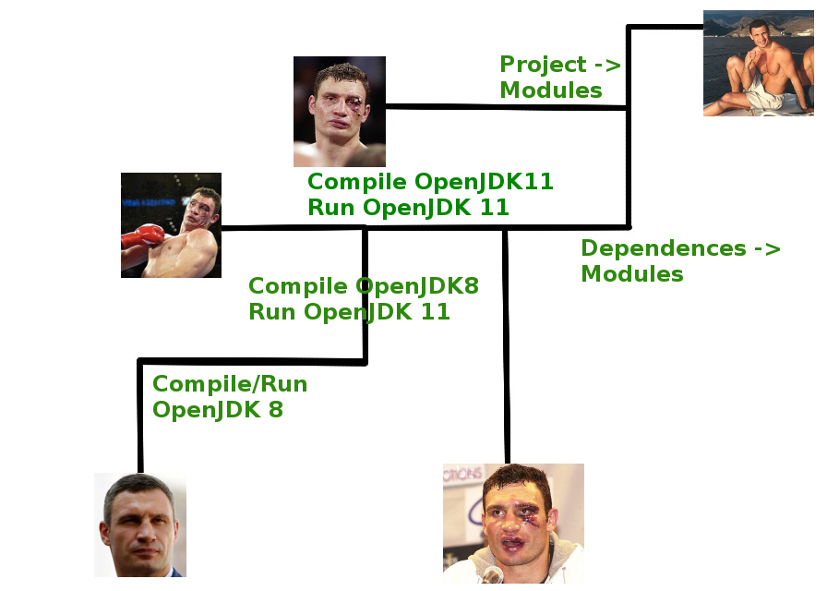
Поможем Виталику добраться до отдыха?

Slide 21
Компиляция и запуск на OpenJDK 8
В скриптах .sh:
wget "http://link.to.oracle.jdk8.rpm"
sudo yum localinstall jdk-8.rpm
rm jdk-8.rpm
sudo yum install java-1.8.0-openjdk-devel
Изменился JAVA_HOME:
JAVA_HOME="/usr/java/latest"
JAVA_HOME="/usr/lib/jvm/jre-1.8.0"

Slide 22

Сработало!

Slide 23
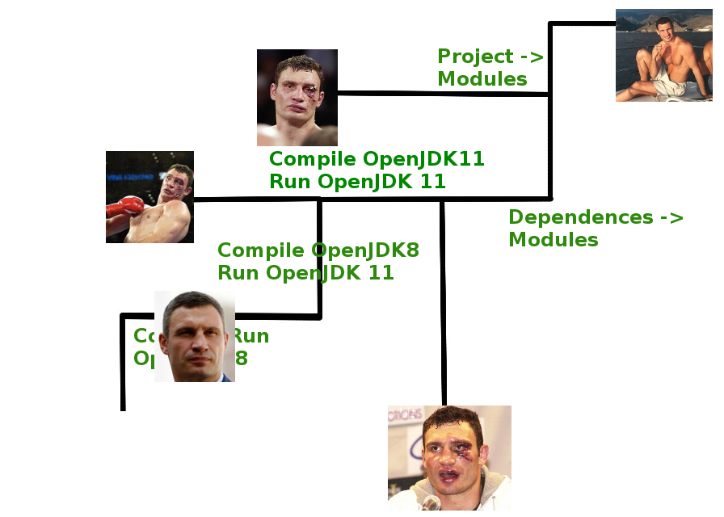
Где же наш Виталик?

Slide 24
Компиляция на OpenJDK 8 → запуск на OpenJDK 11
В скриптах запуска .sh:
sudo yum install java-1.8.0-openjdk-devel
sudo yum install java-11-openjdk-devel
Изменился JAVA_HOME:
JAVA_HOME="/usr/lib/jvm/jre-1.8.0"
JAVA_HOME="/usr/lib/jvm/jre-11"

Slide 25
JVM не стартовала
Unrecognized VM option 'PrintGCTimeStamps'
Error: Could not create the Java Virtual Machine.
Error: A fatal exception has occurred. Program will exit.
-XX:+PrintGCDetails -XX:+PrintGCTimeStamps

Slide 26
JEP 158: Unified JVM Logging
Появилось с Java 9
Introduce a common logging system for all components of the JVM
Tags: compiler, gc, classload, metaspace, svc, jfr, …
Levels: error, warning, info, debug, trace, develop
-Xlog:gc*

Slide 27
JVM стартовала, но приложение упало
javax.xml.bind.JAXBException: Implementation of JAXB-API has not been found on module path or classpath.
- with linked exception:
[java.lang.ClassNotFoundException: com.sun.xml.internal.bind.v2.ContextFactory]

Slide 28
JEP 320: Remove the Java EE and CORBA Modules
rt.jar распилен на модули
Java SE 9 и 10 → метамодуль java.se.ee — @Deprecated
Java SE 11 — он удален
Нужно добавлять зависимости на Java EE модули отдельно

Slide 29
Добавляем зависимости на xml.bind
dependencyRecommendations {
map recommendations: [ ...
'com.sun.xml.bind:jaxb-impl': '2.3.1',
'com.sun.xml.bind:jaxb-core': '2.3.0.1']
}
dependencies {
...
compile("javax.xml.bind", "jaxb-api")
compile("com.sun.xml.bind", "jaxb-core")
compile("com.sun.xml.bind", "jaxb-impl")
}

Slide 30
Приложение стартовало, но все ли ок?
При запуске на Java 8
- Даты: 20.05.17
- Проценты: 10.7%
- Валюты: 12 руб., 12 USD, 12 EUR
При запуске на Java 11
- Даты: 20.05.2017
- Проценты: 10.7_%
- Валюты: 12 ₽, 12 $, 12 €

Slide 31
CLDR Locale Data Enabled by Default
Появился → Java 8
По умолчанию → Java 9
CLDR (Common Locale Data Repository) — проект консорциума Unicode, обеспечивающий языковые настройки в XML
Режим обратной совместимости:
-Djava.locale.providers=COMPAT

Slide 32

Ехууу!

Slide 33
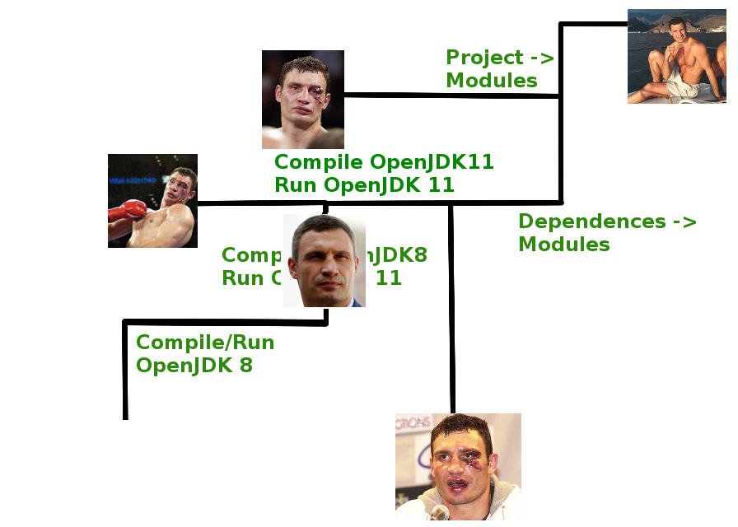
А где Виталик?

Slide 34
Компиляция и запуск на OpenJDK 11
В скриптах сборки .gradle:
sourceCompatibility = JavaVersion.VERSION_1_8
targetCompatibility = JavaVersion.VERSION_1_8
sourceCompatibility = JavaVersion.VERSION_11
targetCompatibility = JavaVersion.VERSION_11

Slide 35
Упал Java-тест с формированием XML
Ожидали
<?xml version="1.0" encoding="UTF-8"?>
<root>
...
</root>
Получили
<?xml version="1.0" encoding="UTF-8" standalone="no"?>
<root>
...
</root>

Slide 36
Изменилась реализация XMLEventWriter
com.sun.xml.internal.stream.writers.XMLEventWriterImpl
Переписали тест → добавили standalone=no в ожидаемые xml

Slide 37
Упал Groovy-тест с формированием XML
Ожидали
groovy.xml.XmlUtil.serialize(message) == """
<?xml version="1.0" encoding="UTF-8"?><NCC>
<Request name="Beer"/>
</NCC>"""
Получили
groovy.xml.XmlUtil.serialize(message) == """
<?xml version="1.0" encoding="UTF-8"?><NCC>
|
<Request name="Beer"/>
|
</NCC>"""

Slide 38
Просто переписали тест
Реализация
Transformer transformer = factory.newTransformer();
transformer.setOutputProperty(OutputKeys.INDENT, "yes");
transformer.setOutputProperty(OutputKeys.METHOD, "xml");
transformer.setOutputProperty(OutputKeys.MEDIA_TYPE, "text/xml");
transformer.transform(source, target);
Просто добавили новых пустых строк в тесте

Slide 39

Чо, так просто?

Slide 40
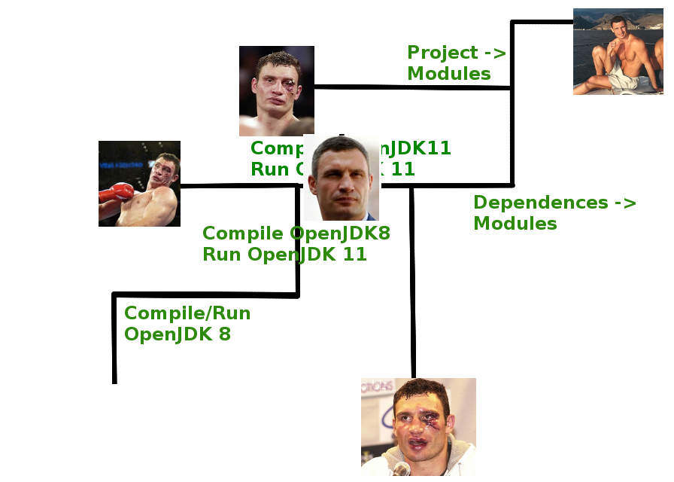
Уот так уот!

Slide 41

Осталось добавить модульность и чики-пики

Slide 42
Два вопроса, которые нужно решить
Как собрать модульное приложение с помощью Gradle?
Как запустить приложение модульное приложение в Idea?

Slide 43
Сборка модульного приложения с помощью Gradle
Gradle не поддерживает Jigsaw
Все плагины делают одно и то же
compileJava {
doFirst {
options.compilerArgs = [
'--module-path', classpath.asPath,
'--add-modules', 'ALL-MODULE-PATH'
]
classpath = files()
}
}
Ну мы так и сделали, и все сразу же начало падать

Slide 44

Кажется, что-то пошло не так…

Slide 45
Осторожно, в зависимостях есть сплит-пакеты!
> Task :fx:compileJava FAILED
error: module com.sun.istack.runtime reads package org.xml.sax from both java.xml and xml.apis
error: module com.sun.istack.runtime reads package org.w3c.dom from both java.xml and xml.apis
error: module com.sun.istack.runtime reads package javax.xml from both java.xml and xml.apis
error: module com.sun.istack.runtime reads package javax.activation from both java.activation and activation
error: module com.sun.istack.runtime reads package org.apache.commons.logging from both jcl.over.slf4j and spring.jcl
error: module com.sun.istack.runtime reads package javax.annotation from both java.annotation and tomcat.annotations.api
error: module com.sun.istack.runtime reads package org.w3c.dom.html from both xml.apis and xercesImpl
error: module com.sun.istack.runtime reads package org.apache.commons.logging from both jcl.over.slf4j and commons.logging
error: module com.sun.istack.runtime reads package org.apache.commons.logging.impl from both jcl.over.slf4j and commons.logging
error: module com.sun.istack.runtime reads package javax.annotation from both java.annotation and jsr305
error: module java.xml.bind reads package javax.activation from both java.activation and activation
error: module java.xml.bind reads package org.apache.commons.logging from both jcl.over.slf4j and spring.jcl
error: module java.xml.bind reads package javax.annotation from both java.annotation and tomcat.annotations.api
error: module java.xml.bind reads package org.w3c.dom.html from both xml.apis and xercesImpl
error: module java.xml.bind reads package javax.annotation from both java.annotation and jsr305
error: module java.xml.bind reads package javax.xml from both xml.apis and java.xml
error: module java.xml.bind reads package org.w3c.dom from both xml.apis and java.xml
error: module java.xml.bind reads package org.xml.sax from both xml.apis and java.xml
error: module org.jvnet.staxex reads package org.apache.commons.logging from both jcl.over.slf4j and spring.jcl
error: module org.jvnet.staxex reads package javax.annotation from both java.annotation and tomcat.annotations.api
error: module org.jvnet.staxex reads package org.w3c.dom.html from both xml.apis and xercesImpl
error: module org.jvnet.staxex reads package javax.xml from both xml.apis and java.xml
error: module org.jvnet.staxex reads package org.w3c.dom from both xml.apis and java.xml
error: module org.jvnet.staxex reads package org.xml.sax from both xml.apis and java.xml
error: module org.jvnet.staxex reads package org.apache.commons.logging from both jcl.over.slf4j and commons.logging

Slide 46
И что с ними делать?
Исключать из зависимостей
JAR B
JAR D 1.1
JAR A
JAR C
JAR D 1.2

Slide 47
Исключаем из зависимостей
compile("org.springframework.boot", "spring-boot-starter-websocket") {
exclude("javax.annotation", "javax.annotation-api")
}
compile("xalan", "xalan") {
exclude("xml-apis", "xml-apis")
}
compile("com.github.spotbugs", "spotbugs-annotations") {
exclude("com.google.code.findbugs", "jsr305")
}
compile("org.springframework.boot", "spring-boot-starter-test") {
exclude("org.hamcrest", "hamcrest-library")
exclude("org.hamcrest", "hamcrest-core")
}

Slide 48
А если нужны разные классы из одного сплит-пакета?
Ну давайте их схлопнем в один и его импортируем
JAR B
packA
packB
JAR A
JAR A
JAR BC
packA
packB
packC
JAR A
packA
packC

Slide 49
Даже есть такой плагин
build.gradle
plugins {
...
id 'com.github.johnrengelman.shadow' version '4.0.3'
}
project(':hamcrest-shadow') {
dependencies {
implementation group: 'org.hamcrest', name: 'hamcrest-library', version: '1.3'
implementation group: 'org.hamcrest', name: 'hamcrest-core', version: '1.3'
}
}
settings.gradle
include("hamcrest-shadow")

Slide 50

Жесть, не так ли?

Slide 51
Naumen PMS
Выросло из бандлов OSGi
Модульное приложение
Около 60 модулей!
И тоже есть сплит-пакеты! И чо щас делать?

Slide 52

Звать брата!

Slide 53
fx vs. fxlib
fxlib отпачковался от fx
в обоих есть пакет ru.naumen.fx.util
нельзя просто так взять и перенести ru.naumen.fx.util в fx или fxlib, потому что в нем лежит SPI! А это публичный интерфейс(

Slide 54
Ну предположим, мы все-таки собрали приложение
Как его запустить в Idea?
Idea использует эвристику → запускает приложение как модульное, если есть хотя бы один module-info.java
Да как так то?

Slide 55
А еще у нас SpringBoot, и запускаем мы Main-класс
Строка запуска
/home/vtarasov/work/java/jdk11/bin/java
<keys>
-m /path/to/project/starter.web/out/production/classes:
/path/to/project/starter.web/out/production/resources:
<dependencies>
ru.naumen.fx.FxWebApplication
Нет доступа к ресурсам из resources!

Slide 56
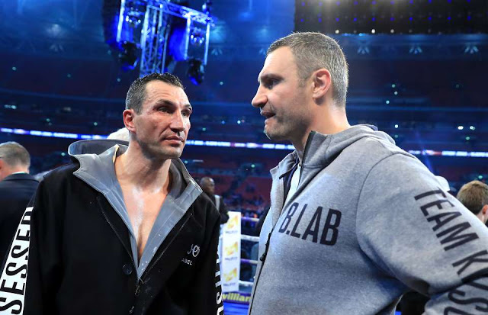
Я устал — я ухожу

Slide 57
Выводы
Оставаться на Oracle JDK 8 нет никакого смысла, если нет коммерческой поддержки
Перейти на OpenJDK 8 очень просто
Если хочется новые фичи, то нужно переходить на свежие LTS-версии
Перейти на OpenJDK 11 не сложно
В принципе, этого вполне достаточно, чтобы быть в тренде!

Slide 58
Выводы
Использовать модули Jigsaw в большом legacy-проекте очень не просто
Нет хорошей поддержки со стороны сторонних библиотек
Нет хорошей поддержки со стороны Gradle
Нет хорошей поддержки со стороны Idea
Остается ждать лучших времен, когда сообщество будет готово...

Slide 59

Ну и фиг с этой модульностью — все равно мы в тренде!

Slide 60
Спасибо за внимание
Вопросы?

